Slide 1
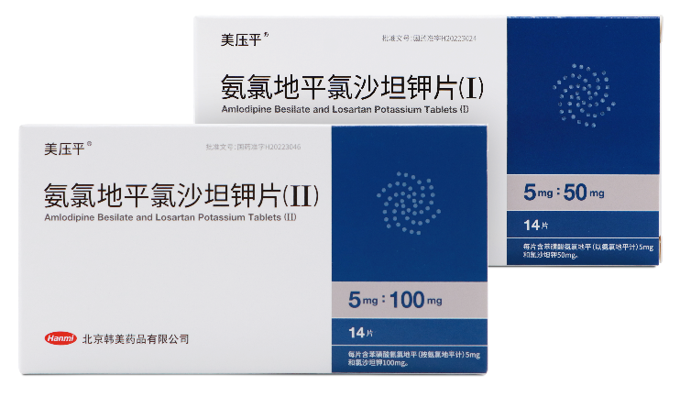
通用名称：氨氯地平氯沙坦钾片（Ⅱ）
申报企业：北京韩美药品有限公司
感谢专家评审！

Slide 2
目录
1
药品基本信息
4
创新性
2
有效性
5
公平性
3
安全性

Slide 3
目前唯一在中国上市的氯沙坦钾+氨氯地平长效A+C单片复方制剂，独家产品
药品基本信息
基本信息¹
适应症¹
通用名称：氨氯地平氯沙坦钾片 (Ⅱ)
同通用名上市情况：独家
注册规格：每片含苯磺酸氨氯地平（以氨氯地平计）5mg和氯沙坦钾100mg
是否为OTC药品：否
核心专利类型：化学药品含活性成分的药物组合专利
中国大陆首次上市时间：2022年1月
全球首个上市国家及时间：韩国，2009年
治疗原发性高血压
本品用于单独服用氨氯地平或氯沙坦钾不能充分控制血压的患者；或者作为替代疗法用于氨氯地平和氯沙坦钾联合治疗下血压得以控制的患者
用法用量¹
口服。成人的推荐剂量为每日一次，一次1片，空腹或餐后服用均可（详见说明书）
疾病情况²
在我国，高血压不仅是患病人数最多的慢性非传染性疾病，也是导致居民心血管疾病发病和死亡风险增加的首要且可改变的危险因素。流行病学数据显示，我国成人高血压患病人数约2.45亿。而高血压知晓率、治疗率、控制率分别为51.6%、45.8%和16.8%，总体仍处于较低水平
参照药建议
1、氨氯地平5mg和氯沙坦100mg 自由联合
2、阿利沙坦酯氨氯地平片
A：血管紧张素转化酶抑制剂（ACEI）或血管紧张素Ⅱ受体拮抗剂（ARB） C：二氢吡啶类钙通道阻滞剂（CCB）
1. 氨氯地平氯沙坦钾片（Ⅱ）说明书. 核准日期：2022年01月30日；
2. 中华医学会心血管病学分会, 海峡两岸医药卫生交流协会高血压专业委员会, 中国康复医学会心血管疾病预防与康复专业委员会. 中国高血压临床实践指南[J]. 中华心血管病杂志, 2024, 52(9): 985-1030

Slide 4
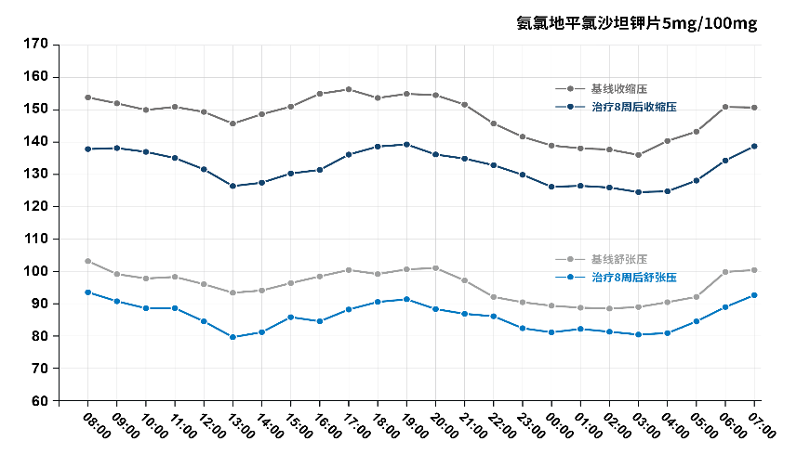
国内外指南推荐：起始联合降压治疗，优选A+C单片复方制剂
有效性
高血压联盟（中国）
《中国高血压防治指南》¹
欧洲高血压学会（ESH）
《高血压管理临床实践指南》²
世界卫生组织（WHO）
《成人高血压药物治疗指南》³
国际高血压学会（ISH）
《全球高血压实践指南》 ⁴
2024
2024
2021
2020
对血压≥140/90 mmHg的患者，也可起始小剂量联合治疗
在任何步骤均应优选单片复方制剂（SPC）用于降压治疗
建议初始联合治疗，优选SPC（以提高依从性和用药持久性）
理想方案为使用SPC，只推荐以A+C为基础的四步治疗方案
中国临床研究⁵：起始氨氯地平氯沙坦钾片治疗，有效、平稳降压，显著提高血压达标率
起始氨氯地平氯沙坦钾片（5/100mg）治疗8周
氨氯地平氯沙坦钾片24小时平稳降压，谷/峰比值#＞0.5
中国Ⅲ期临床试验（303）⁵：一项多中心，开放，单臂，平行的24小时动态血压监测研究，共纳入5个研究中心91例轻、中度高血压患者，评估氨氯地平氯沙坦钾片（5/100mg）治疗8周后的有效性和安全性
血压达标率*
72.7%
与基线相比，
血压下降值(mmHg)
血压值(mmHg)
收缩压T/P比值均值：0.725
舒张压T/P比值均值：0.755
时间
A：血管紧张素转化酶抑制剂（ACEI）或血管紧张素Ⅱ受体拮抗剂（ARB） C：二氢吡啶类钙通道阻滞剂 SPC：单片复方制剂
1.中国高血压防治指南修订委员会, 等. 中国高血压防治指南(2024年修订版). 中华高血压杂志(中英文). 2024, 32(7):603-700；2. 2024 European Society of Hypertension clinical practice guidelines for the management of arterial hypertension. Eur J Intern Med. 2024 Aug:126:1-15；
3. World Health Organization. Guideline for the pharmacological treatment of hypertension in adults. 2021； 4. Thomas Unger, et al. 2020 International Society of Hypertension Global Hypertension Practice Guidelines. Hypertension. 2020 Jun;75(6):1334-1357；5. BJHM-AMST-303, date on file
Notes:
中国Ⅲ期临床试验（303）：一项多中心，开放，单臂，平行的试验，共纳入5个研究中心91例轻、中度高血压患者
* 血压达标率：达到目标血压的受试者比例。目标血压是指：收缩压＜140mmHg 且 舒张压＜90mmHg 或 舒张压/收缩压下降值＞20/10mmHg
# 药物谷峰比值(T/P)=降压药疗效最低时血压下降值／降压药疗效最大时血压下降值，以百分比或1表示。T/P可以反映降压药疗效持续时间长短，比值越高表明药物作用越持久。谷/峰比值＞0.5，代表平稳降压

Slide 5
对于单药治疗不达标的高血压患者，
氨氯地平氯沙坦钾能进一步降低血压，提高血压达标率
有效性
氯沙坦100mg单药治疗4周后，血压不达标者，
换用氨氯地平氯沙坦钾片5/100mg，治疗8周
氨氯地平5mg单药治疗4周后，血压不达标者，
换用氨氯地平氯沙坦钾片5/100mg，治疗8周
血压达标率*
58.4%
血压达标率*
49.0%
与基线相比，血压下降值(mmHg)
与基线相比，血压下降值(mmHg)
中国Ⅲ期临床研究（301）¹：采用随机、双盲、双模拟、多中心、优效性验证的试验设计，共纳入18个研究中心307例轻、中度高血压受试者
中国Ⅲ期临床研究（302） ²：采用随机、双盲、双模拟、多中心、优效性验证的试验设计，共纳入29个研究中心612例轻、中度高血压受试者
* 血压达标率：达到目标血压的受试者比例。目标血压是指：收缩压＜140mmHg 且 舒张压＜90mmHg 或 舒张压/收缩压下降值＞20/10mmHg
1. Shuyang Zhang, et al. Front Cardiovasc Med. 2023 Jun 19:10:1177166； 2. BJHM-AMST-302, date on file

Slide 6
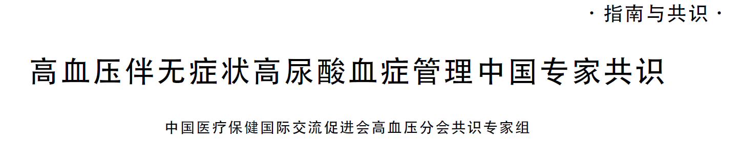
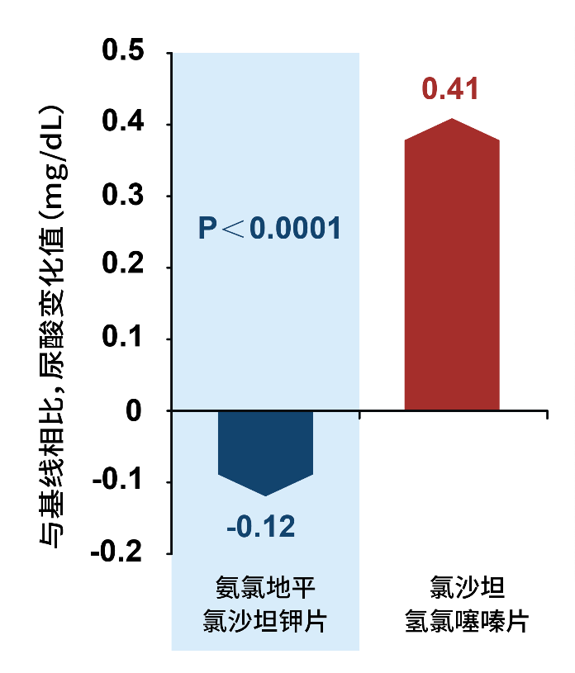
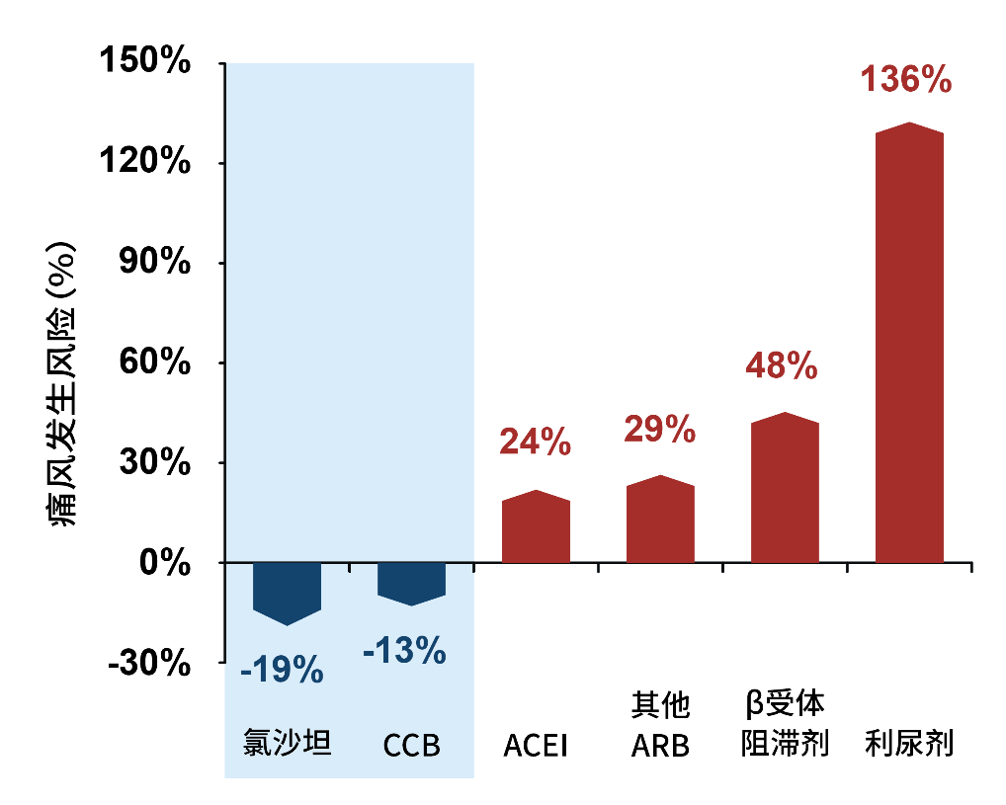
氨氯地平氯沙坦钾片独特的降尿酸优势，
为高血压合并高尿酸血症患者SPC治疗增加了新的选择
有效性
临床研究证实³，氨氯地平氯沙坦钾显著降低高血压患者血清尿酸水平
有研究显示⁴，氯沙坦和氨氯地平能够降低高血压患者的痛风发病风险
我国38.7%的高血压患者合并高尿酸血症^{1~2}
38.7%
氯沙坦在所有降压药物中，排尿酸能力最强，可辅助高血压合并高尿酸血症的治疗¹
药物名 | 对尿酸影响
氯沙坦 | ↓ ↓
阿利沙坦 | ↓
厄贝沙坦 | ↓
氨氯地平 | ↓
沙库巴曲缬沙坦 | ↓
氢氯噻嗪 | ↑ ↑
吲达帕胺 | ↑
呋塞米 | ↑ ↑
β受体阻滞剂（较大剂量） | ↑
一项随机、双盲、多中心研究，共纳入韩国9个心血管中心的275例高血压患者。对比分析氨氯地平氯沙坦钾和氯沙坦氢氯噻嗪的疗效和安全性
一项巢式病例对照研究，共纳入目前使用降压药的29 138例高血压患者，评价高血压患者服用不同种类抗高血压药后痛风的发生风险
CCB：钙通道阻滞剂 ACEI：血管紧张素转化酶抑制剂 其他ARB：除氯沙坦以外的其他血管紧张素Ⅱ受体拮抗剂
1.中国医疗保健国际交流促进会. 高血压伴无症状高尿酸血症管理中国专家共识. 中华高血压杂志.2022.30(11):1014-1019 ；2. Jing Liu, et al. Ann Transl Med. 2021 Jan;9(1):27；
3. Soon Yong Suh, et al. Clin Ther. 2014 Oct 1;36(10):1402-11；4. Hyon K Choi, et al. BMJ. 2012 Jan 12;344:d8190

Slide 7

氨氯地平氯沙坦钾片具有多重靶器官保护作用
有效性
研究证实，氨氯地平氯沙坦钾有效降低高血压患者的左室质量，显著改善患者的尿蛋白和尿酸水平¹
以氯沙坦为基础的降压方案有效逆转左室肥厚，
显著降低心血管事件风险和死亡风险²
治疗28周后，氨氯地平氯沙坦钾有效地降低高血压患者的左室质量
LIFE研究：与阿替洛尔相比，以氯沙坦为基础的降压治疗更有效逆转左心室肥厚，显著降低心脑血管疾病发生风险和死亡风险（13%）
13%
LIFE研究：全球首个在高血压合并左室肥厚人群中进行的前瞻性心血管终点研究，共纳入7个国家945个研究中心9 193名合并左室肥厚的高血压患者
较基线变化（%）
以氨氯地平为基础的降压方案显著降低高血压患者的卒中、心血管事件和全因死亡风险³
LVMI：左心室质量指数；PWT：后壁厚度；ST：室间隔厚度；RWT：相对室壁厚度
治疗6个月后，氨氯地平氯沙坦钾有效降低尿蛋白和尿酸
患者比例（%）
患者比例(%)
一项荟萃分析，共纳入7项研究87 257例高血压患者，对比分析对比二氢吡啶类CCB氨氯地平与其他非CCB类降压药对心血管结局的影响
METAL研究：一项实验性验证研究，共纳入109名原发性、单纯性高血压患者
1. Carreño J, et al. Ther Adv Cardiovasc Dis . 2013 Oct;7(5):237-45 ；2. Dahlof B, et al. The Lancet. 2002. 359:995-1003； 3. Lee SA, et al. Korean J Intern Med. 2014 May;29(3):315-24

Slide 8
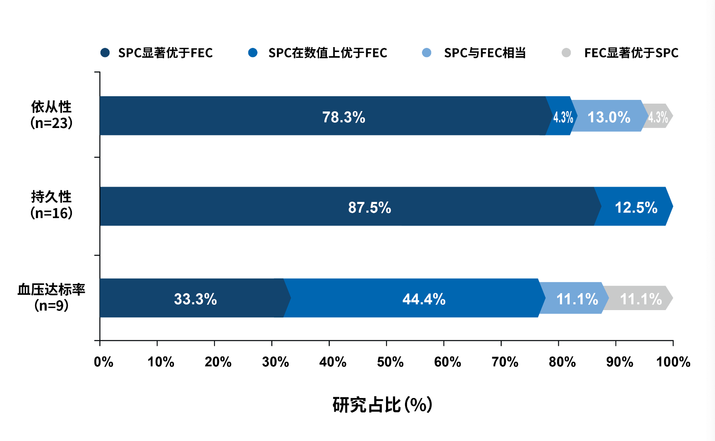
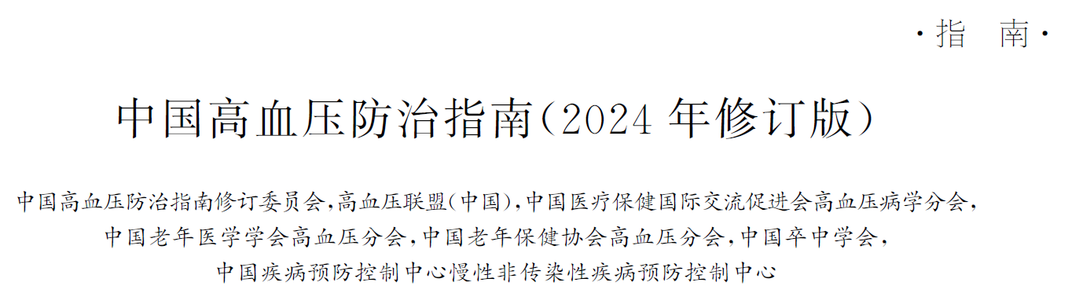
联合治疗优选SPC，显著提高用药依从性和血压达标率
有效性
最新中国高血压防治指南推荐¹
荟萃分析证实：与自由联合(FEC)相比，SPC显著提高患者的依从性和血压达标率²
单片复方制剂（SPC）：是联合降压治疗有效的实现方式。通常由不同作用机制的两种或两种以上的降压药组成。与随机组方的联合降压治疗相比，其优点是使用方便，可改善治疗依从性和降压疗效。
2021年发表在《Hypertension》上的一项荟萃分析，共纳入44项研究，并使用固定效应和随机效应模型进行数据分析，对比分析了单片复方制剂（SPC）与自由联合用药（FEC）在改善高血压患者的依从性、持久性和血压控制方面的差异
中国高血压防治指南修订委员会, 等. 中国高血压防治指南(2024年修订版). 中华高血压杂志(中英文). 2024, 32(7):603-700；
Jieun Lee, et al. J Clin Hypertens (Greenwich). 2021 Nov;23(11):1975-1983

Slide 9
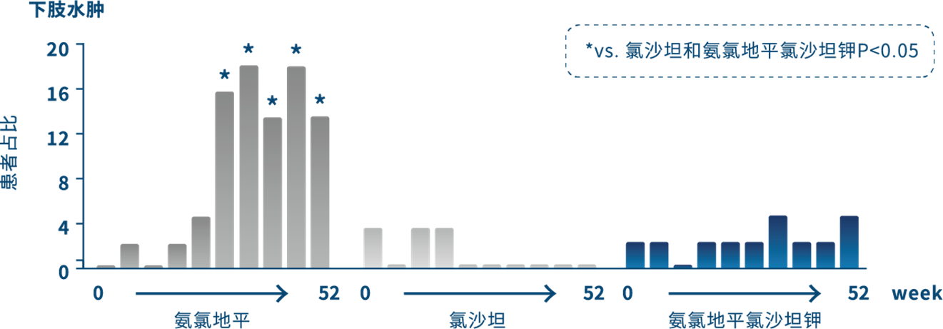
血管紧张素Ⅱ受体拮抗剂+钙通道阻滞剂副作用相抵，
研究证实，氨氯地平氯沙坦钾片安全性良好，显著降低踝部水肿发生风险
安全性
临床试验
52周用药显示，氨氯地平氯沙坦钾SPC较氨氯地平单药治疗显著降低水肿的发生风险²
最新中国高血压防治指南推荐¹
患者比例（%）
一项多中心、随机、双盲、对照试验，共纳入来自7个研究中心的198例1级或2级原发性高血压患者
/周
CCB 具有直接扩张动脉血管的作用，ARB 既扩张小动脉、又扩张小静脉，故两药合用有协同降压作用
二氢吡啶类CCB 常见的不良反应为踝部水肿，可被ARB 减轻或抵消
高血压综合防治研究（CHIEF）表明，小剂量长效二氢吡啶类CCB+ARB用于高血压患者初始治疗，可明显提高高血压控制率
说明书
系统器官分类 | 不良反应发生率 | 不良反应³
各类神经系统疾病 | 少见 | 头晕、头痛
 | 偶见 | 头部不适
全身性疾病及给药部位各种反应 | 偶见 | 外周肿胀、胸部不适、口渴
肝胆系统疾病 | 偶见 | 肝功能异常
胃肠系统疾病 | 偶见 | 恶心
皮肤及皮下组织类疾病 | 偶见 | 皮疹、皮炎、湿疹
心脏器官疾病 | 偶见 | 心悸
呼吸系统、胸及纵膈疾病 | 偶见 | 呼吸困难、咽喉刺激
ARB：血管紧张素Ⅱ受体拮抗剂；CCB：钙通道阻滞剂；SPC：单片复方制剂
少见：1%~＜2%；偶见：0.1%~＜1%
1.中国高血压防治指南修订委员会, 等. 中国高血压防治指南(2024年修订版). 中华高血压杂志(中英文). 2024, 32(7):603-700； 2. Osvaldo Kohlmann Jr, et al. Arq Bras Cardiol. 2006 Jan;86(1):39-51；3. 氨氯地平氯沙坦钾片(Ⅱ)说明书. 核准日期：2022年01月30日

Slide 10


创新双层压片技术、优选包衣工艺、质量实时监控，
确保氨氯地平氯沙坦钾片稳定、安全、有效
创新性
氯沙坦钾在胃酸中易凝胶化，
影响氨氯地平的溶出
药品研发工艺创新
创新性开发双层压片技术，
实现两种活性成分有效隔离，避免相互干扰
两种活性成分在体内充分释放、
充分吸收，确保疗效
开发包衣工艺，选择最具遮光效果的包衣粉进行包衣；
解决氨氯地平暴露在光照中会降解产生杂质问题
实测总杂质＜0.15%，
避免潜在副作用，提升安全性
氯沙坦钾
氨氯地平
采用干法制粒并优选最佳颗粒粒径，先进压片技术
可实时监控片重差异，在线剔除不合格片
质量稳定可控，
确保药效足量发挥
两主成分剂量比悬殊，
氨氯地平易出现含量不均匀
有助于提高患者依从性
一年减少服药
730片
＋
＋
相同剂量对比，大大减轻患者用药数量90片/月降低到30片/月
1095片/年降低到365片/年
一天三片
一天一片
氯沙坦钾50mg*2 +氨氯地平5mg 90片/月 → 1095片/年
氨氯地平氯沙坦钾片 5/100mg
30片/月 → 365片/年

Slide 11
氨氯地平氯沙坦钾片纳入国家医保药品目录后将进一步促进公平可及
公平性
我国高血压防控形势严峻^{1~3}
国内外指南推荐，符合“保基本” 原则¹
我国高血压患病人数达2.45亿，且仍呈上升趋势
知晓率、治疗率和控制率仅分别为51.6%、45.8%和16.8%
全国每年因血压升高所致的过早死亡人数高达200 余万，每年直接医疗费用达366 亿
本品与进口氨氯地平、氯沙坦钾同规格同剂型单方相比，药学特征相同，但价格更低
比同类SPC：远低于2024国谈品种 阿利沙坦酯氨氯地平
可提高患者用药可及性，对医保基金支出影响不大
“唯一”氨氯地平+氯沙坦钾SPC，弥补目录短板
一天1次，一次1片，便于临床管理
医保目录内ARB+CCB的单片复方制剂种类较少，无氨氯地平氯沙坦钾的单片复方制剂
本品可为临床治疗高血压时提供安全有效且更为经济的选择，尤其是对于高血压合并高尿酸血症（或痛风）患者，弥补目录内ARB+CCB品类的不足
单片复方制剂通过减少药片的绝对数量及其频率显著改善患者用药依从性，从而更好地帮助患者控制血压
氨氯地平氯沙坦钾片为薄膜衣片，临床贮藏方便，运输和保管要求低，运输成本低，将在很大程度上改善降压药物的可及性
ARB：血管紧张素Ⅱ受体拮抗剂；CCB：钙通道阻滞剂
1. 中国医师协会高血压专业委员会, 等.血管紧张素转换酶抑制药/血管紧张素受体阻滞药联合钙通道阻滞剂单片复方制剂治疗原发性高血压中国专家共识.中华高血压杂志.2022.30(7):610-619； 2. 中国心血管健康与疾病报告编写组. 中国心血管健康与疾病报告2021概要[J]. 中国循环杂志, 2022, 37(6):26；3. 国家卫生计生委合理用药专家委员会,中国医师协会高血压专业委员会.高血压合理用药指南(第2版)[J].中国医学前沿杂志(电子版), 2017(7)

Slide 12
感谢专家评审！

